Slide 1
Obvazy
Přikládání obvazů je lékařský výkon, kterým sledujeme krytí nebo znehybnění určité části těla. Obvaz musí respektovat základní fyziologické předpoklady, nesmí se posunovat, nesmí tlačit, měl splňovat určité estetické kritéria.
Delění obvazů je z několik hledisek
Podle funkce:
Krycí - překrývají ranné plochy
Imobilizační – znehybňují určitou část těla
Podpůrné – zamezují pohyblivost části těla některým směrem
Extenční – jsou kombinací tahu a částečného znehybnění.
Korekční – působí tlakem nebo tahem
Fixační – připevňují obvazový materiál k povrchu těla
Podle použitého materiálu :
Šátkové, obvinadlové, obvazy z hadicových obvinadel, dlahy a dlahové obvazy, obvazy z tuhnoucích hmot.

Slide 2
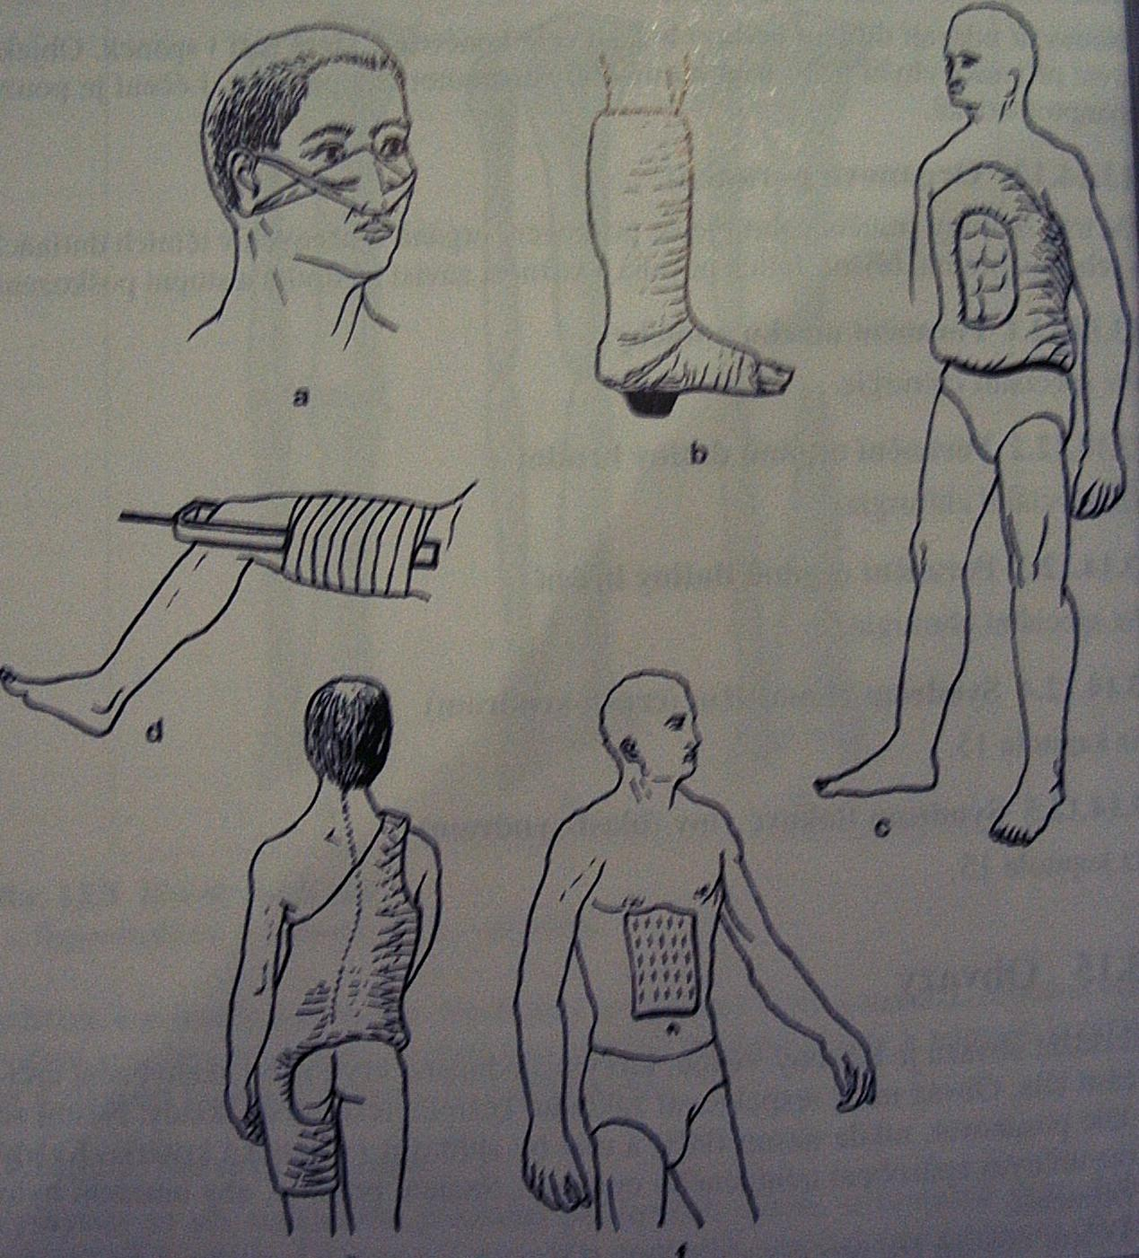
Obvazy

Slide 3
Obvazy šátkové
Používané při první pomoci pro jednoduchost aplikace, k jejich
zhotovení slouží troj nebo čtyřcípý šátek
Obvazy obinadlové
Základem obinadlového obvazu je obtáčka, vznikají obtočením
obvinadla koleme některé části těla.
Dle obtáčení dělíme – dolabra serpens – řídký závit
dolabra currens ascendens/descendens/reversa
Taping - zvláštní forma obinadlových obvazu, funkční obvaz - aplikace pruhů pásky na postiženou končetinu
- rozvoj nastal s objevením leukoplastu a adhezivního elastického obinadla
- prvé zmínky – gladiátory používali fixace k prevenci a fixaci zranění techniku podobnou tapingu

Slide 4
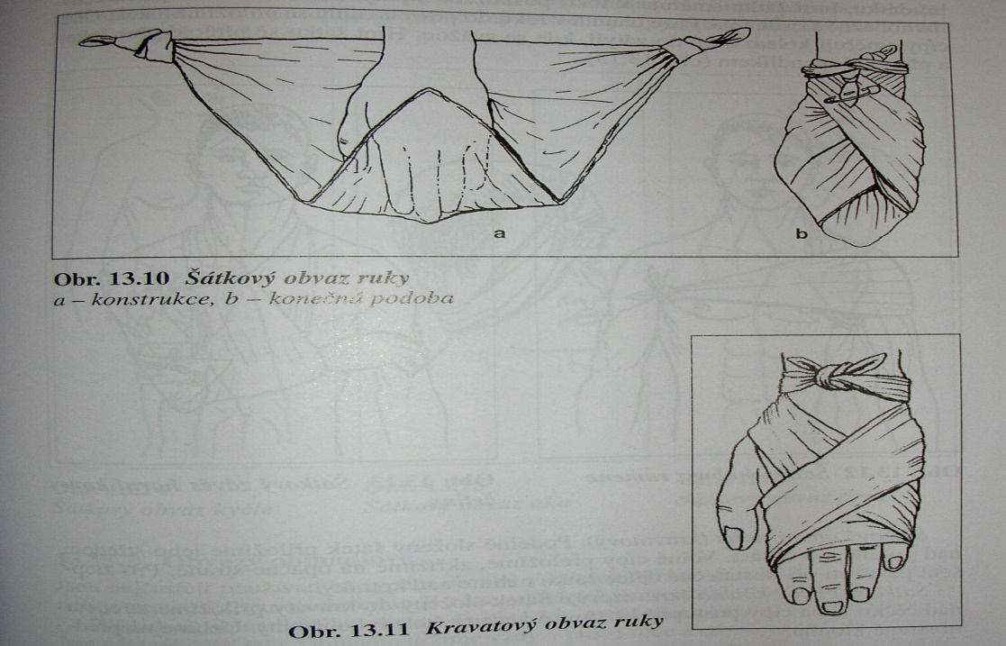
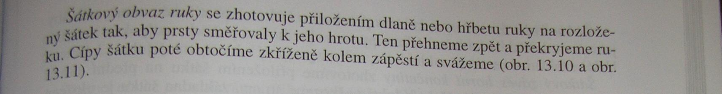
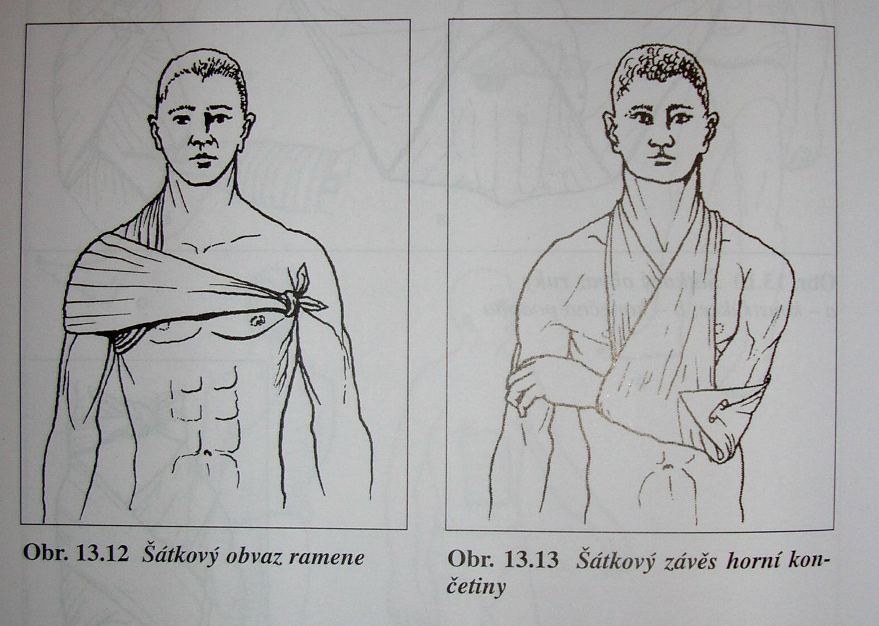
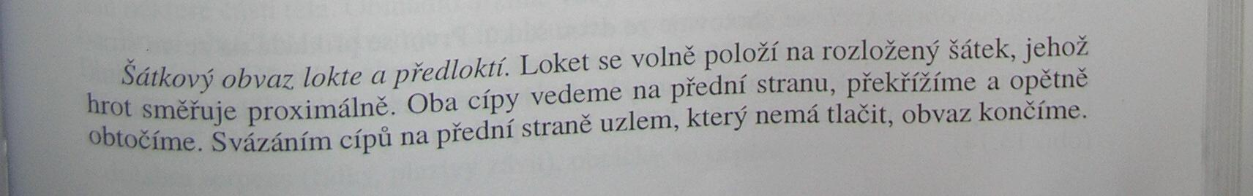

Slide 5
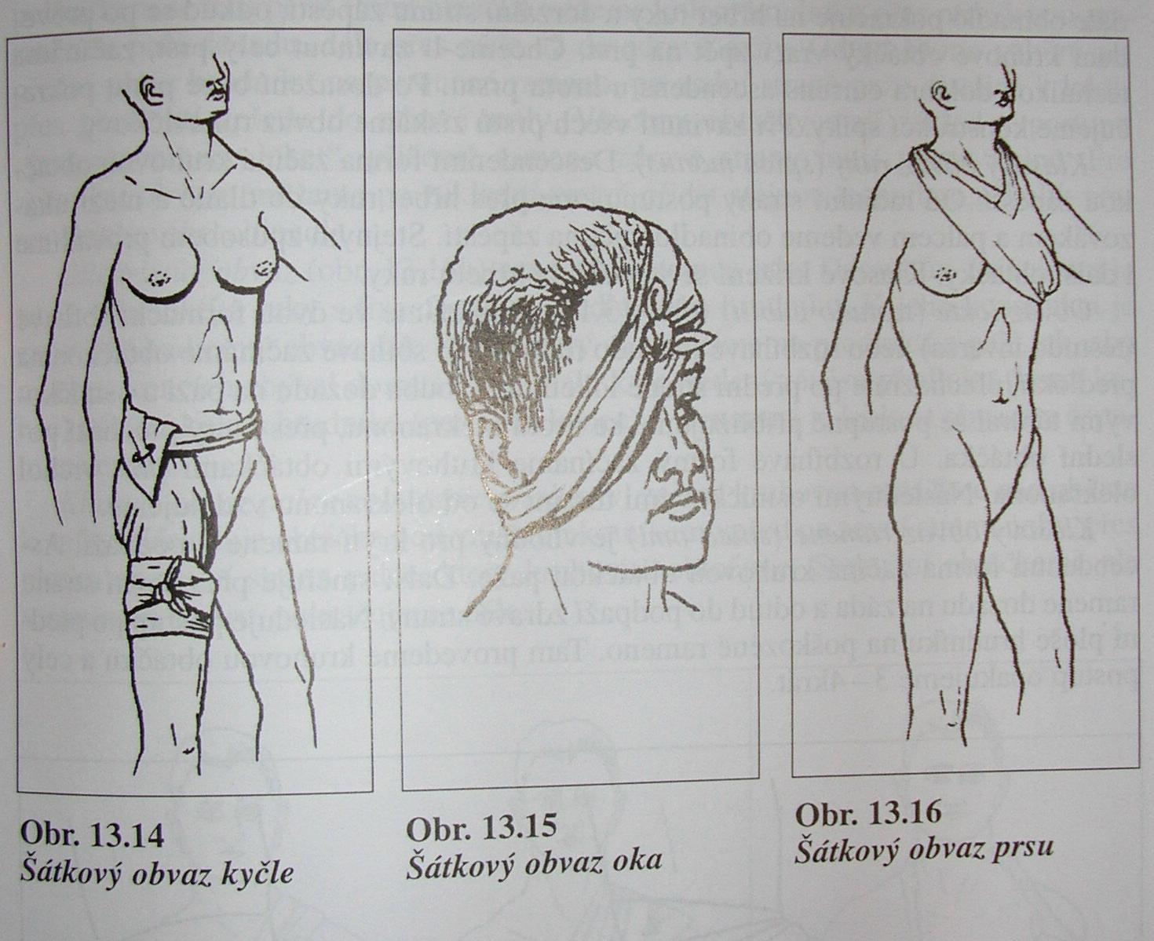
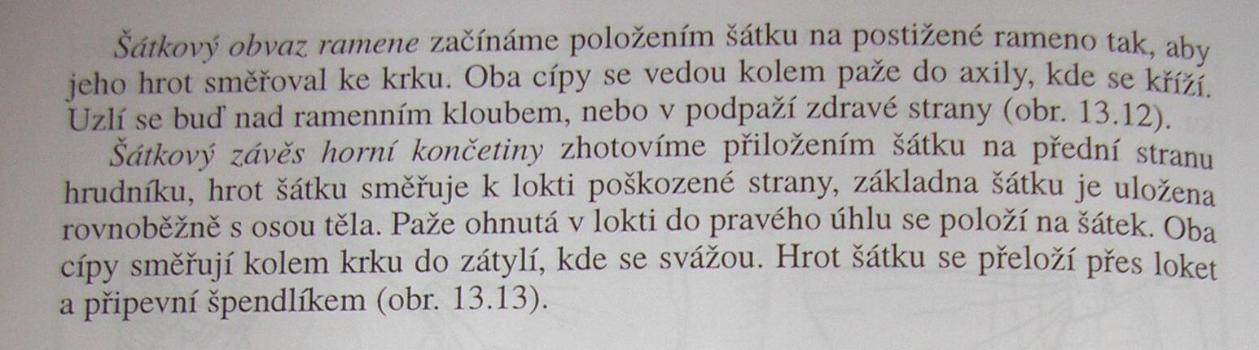
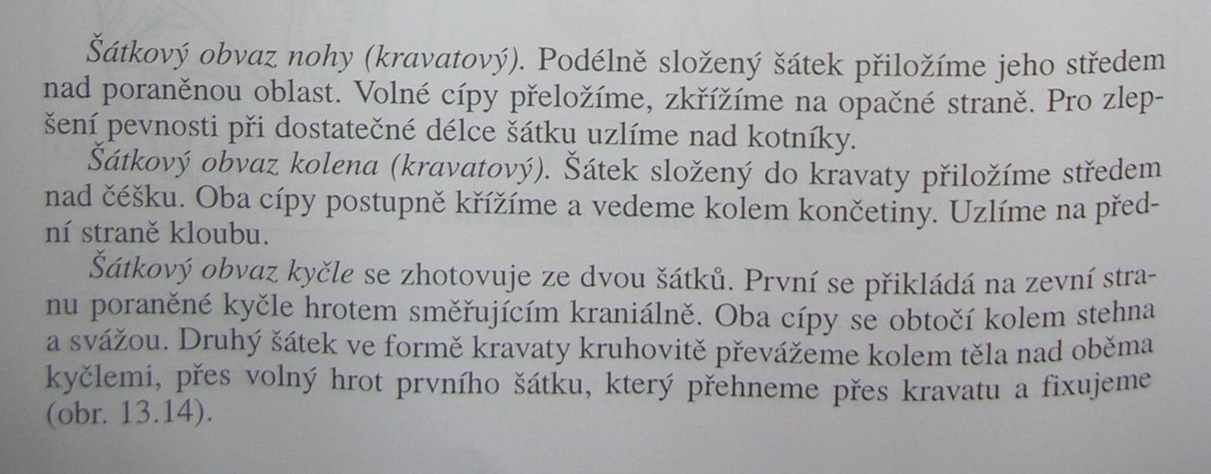

Slide 6
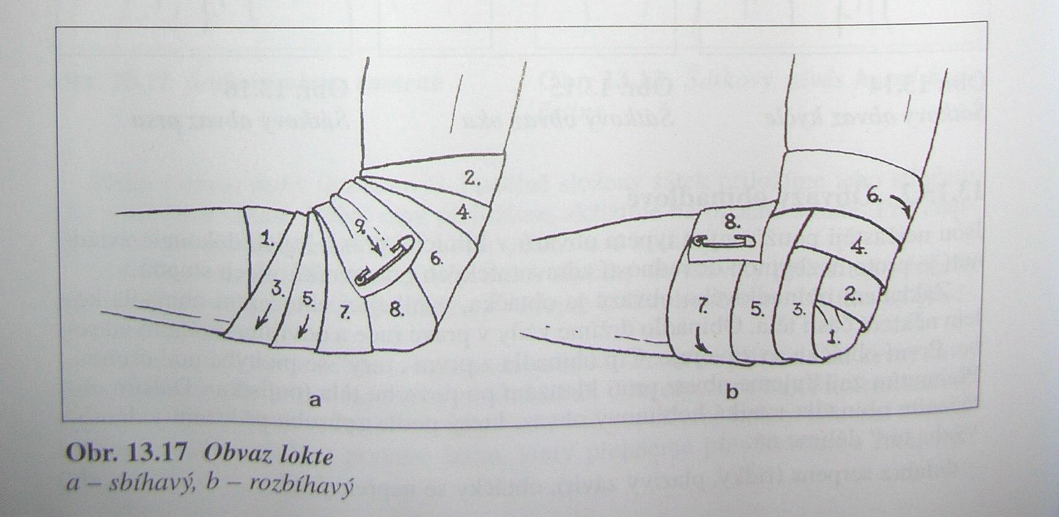
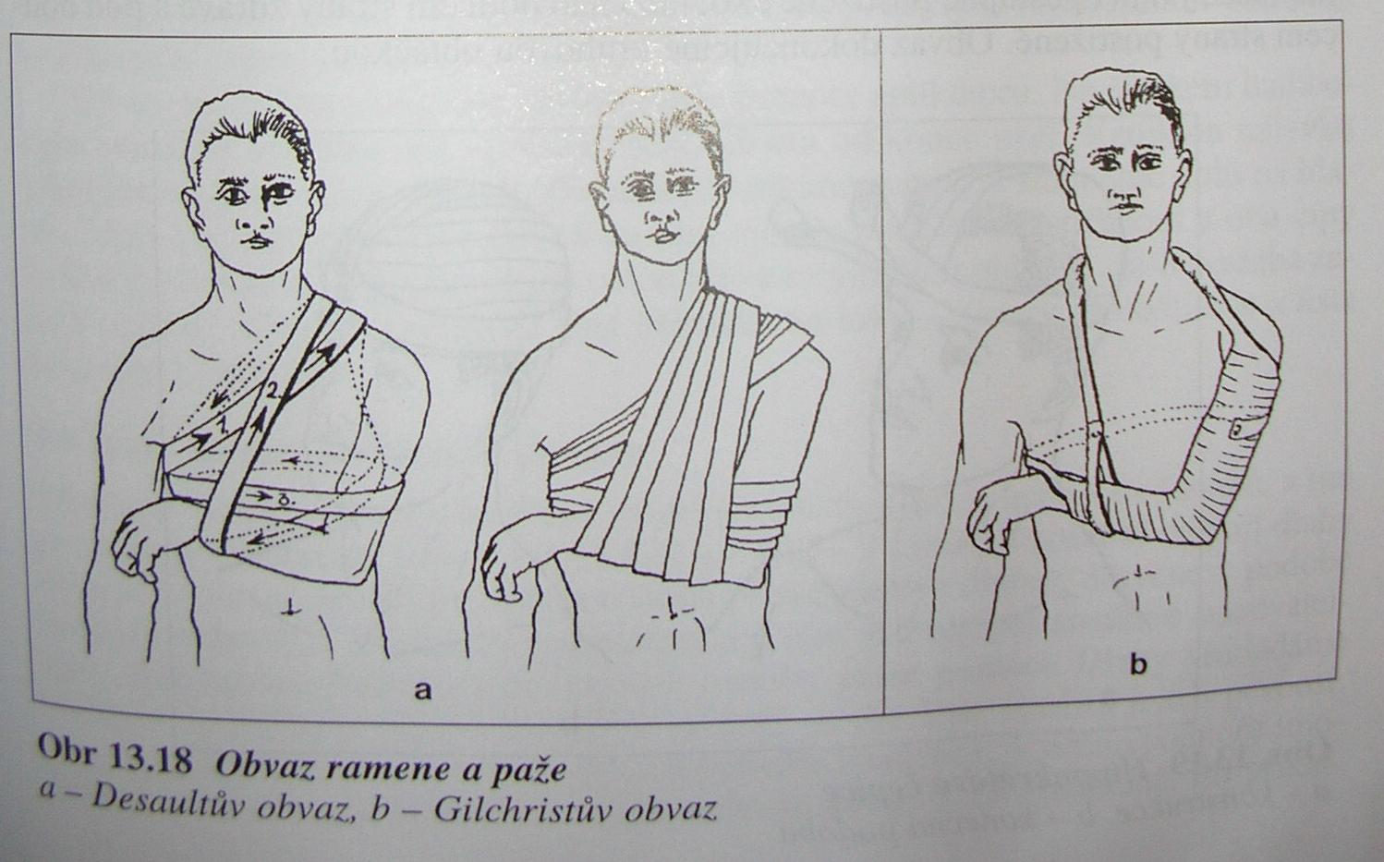
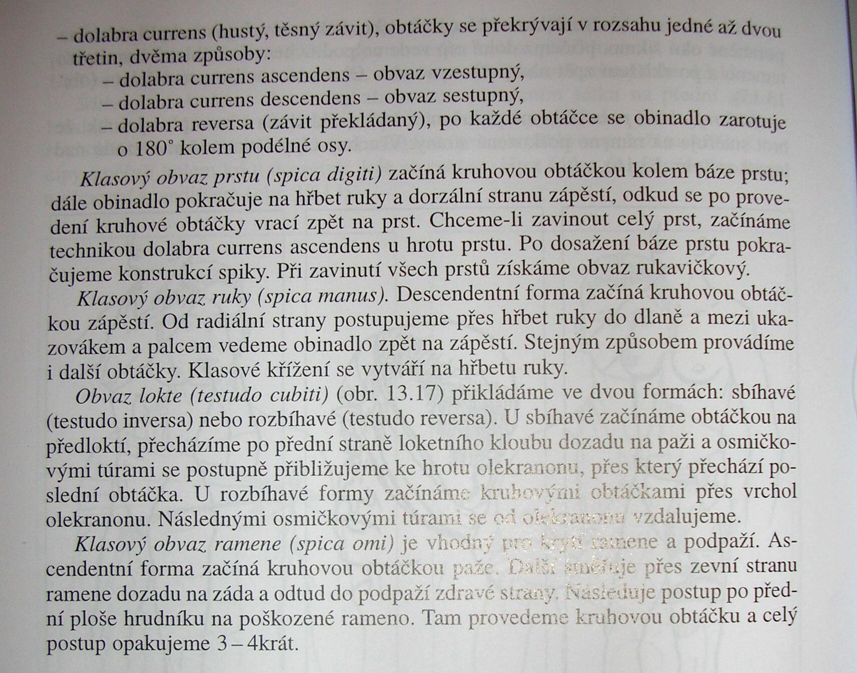
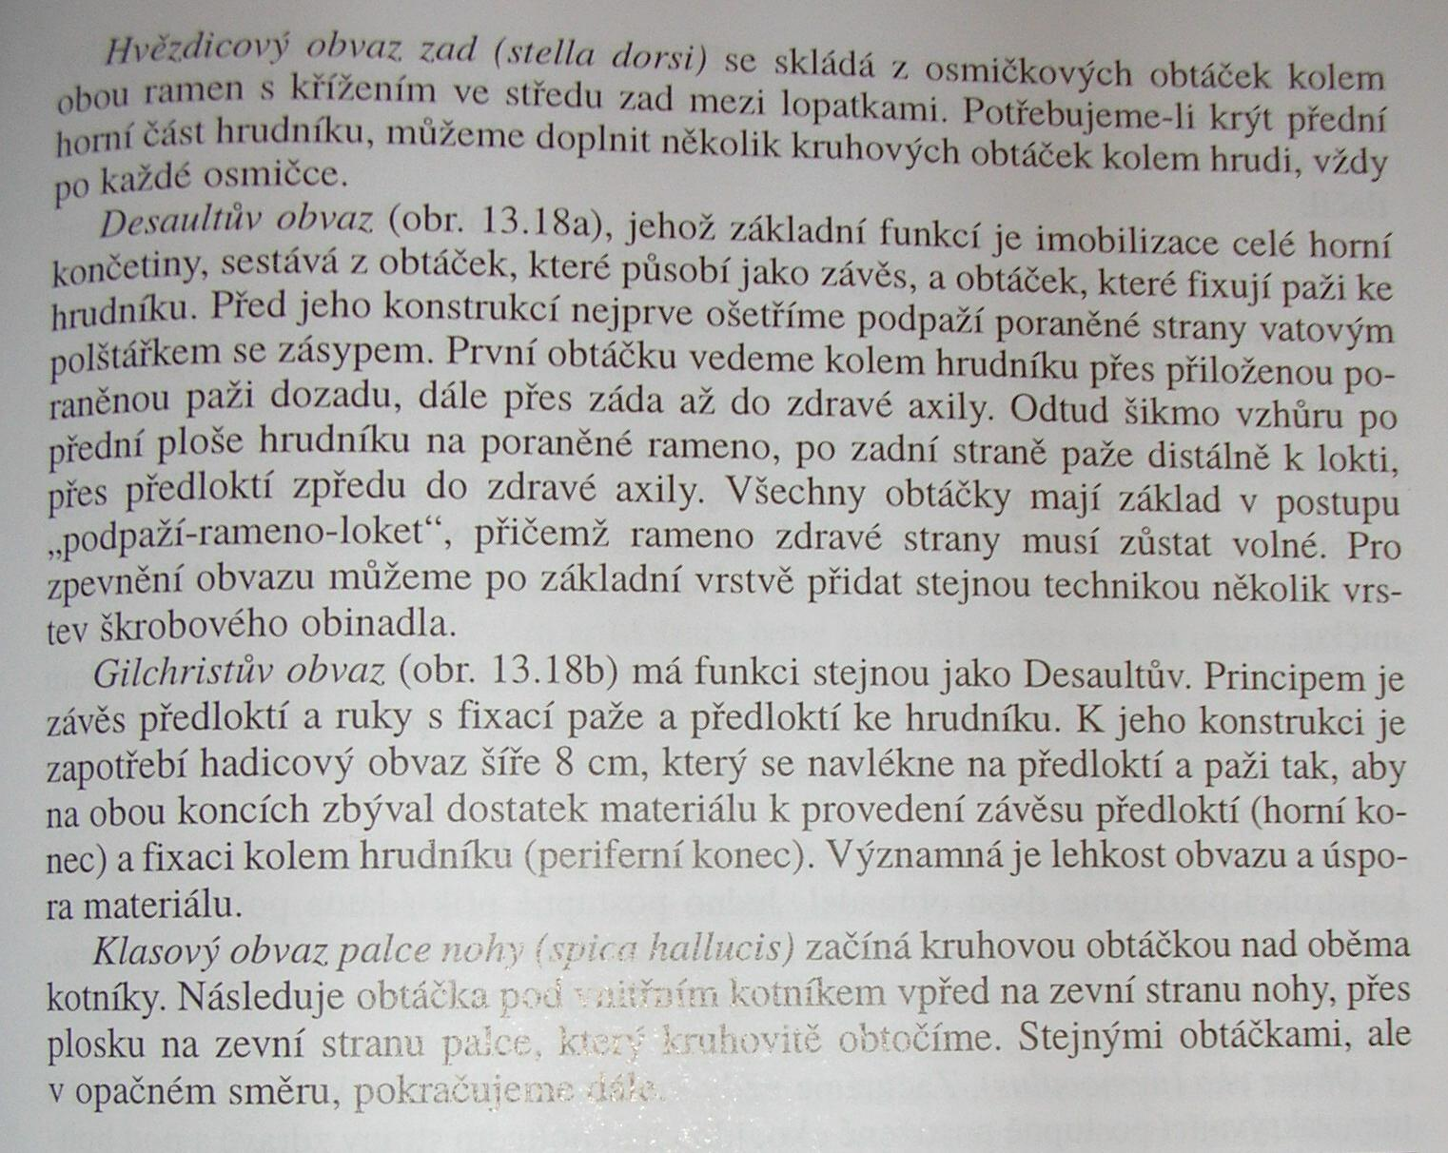

Slide 7
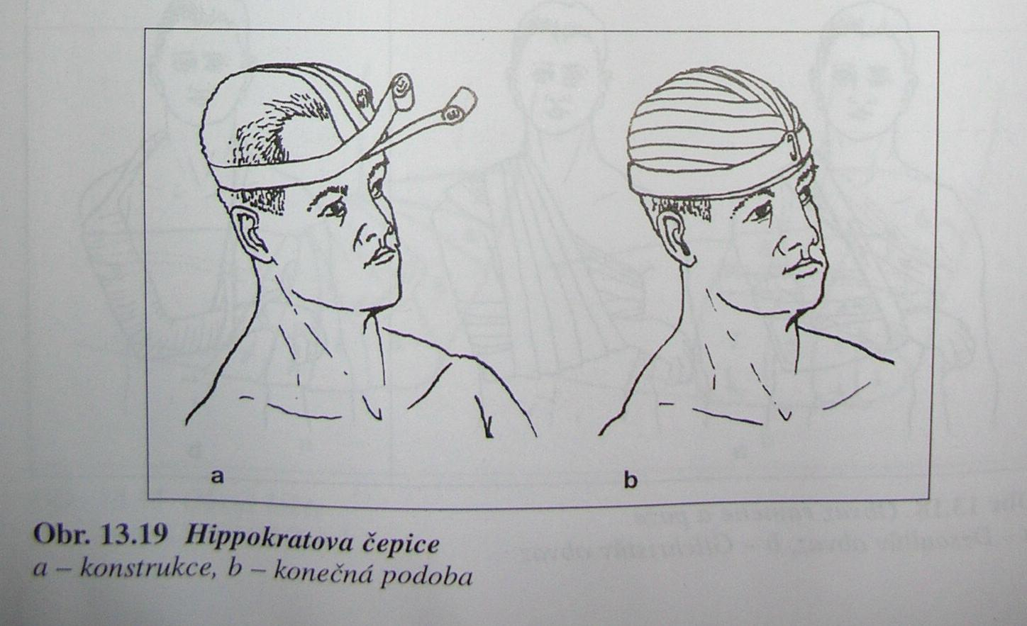
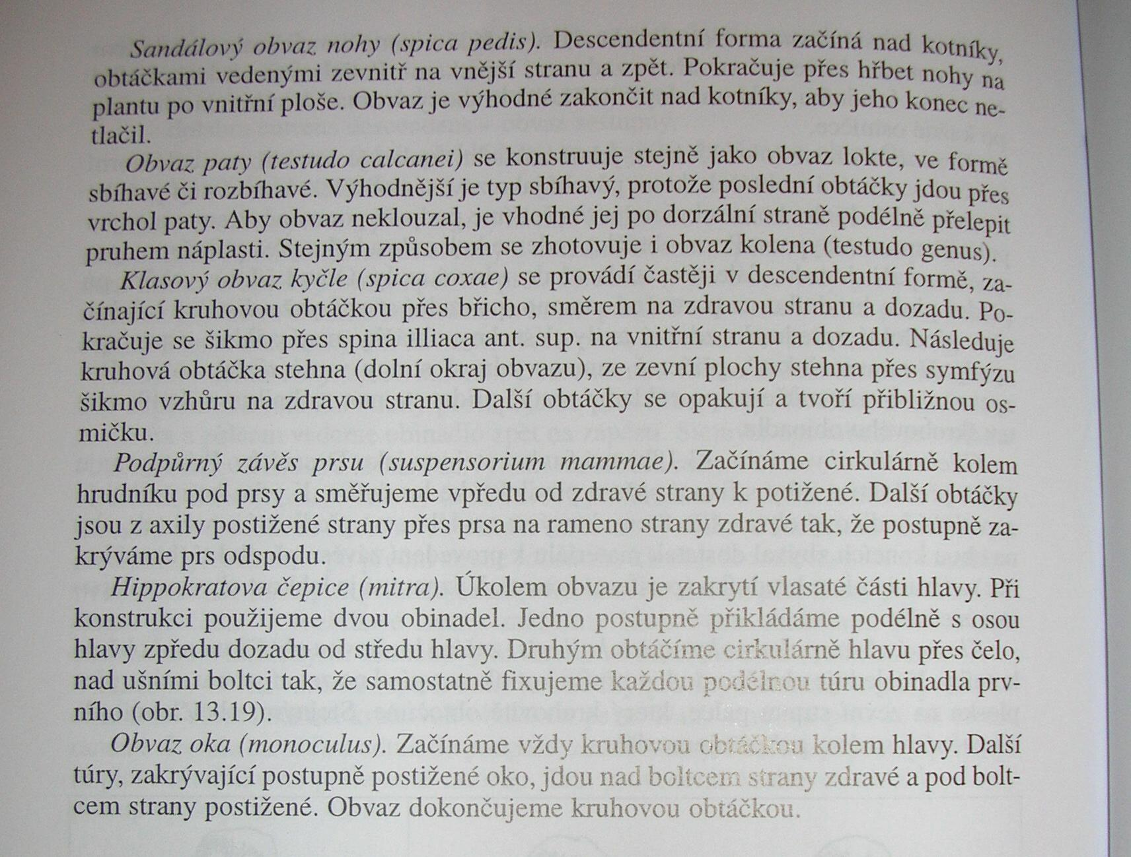
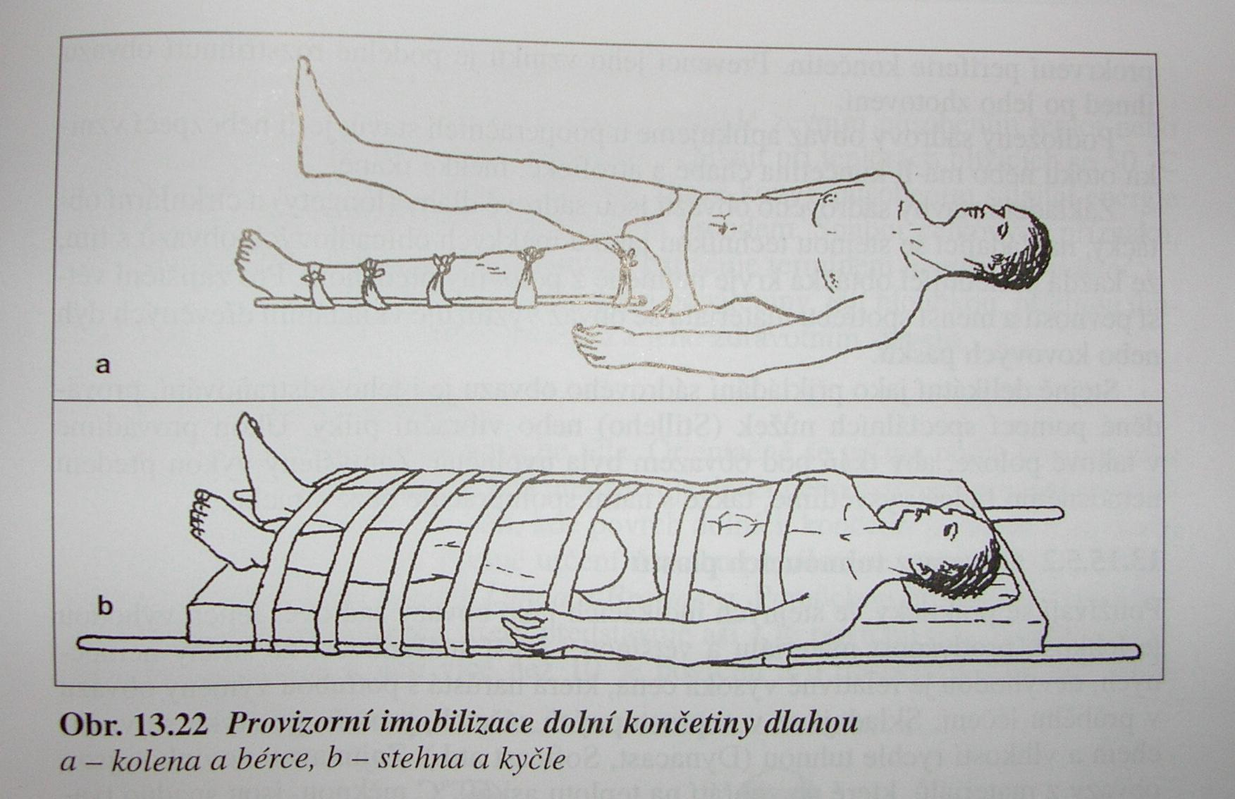

Slide 8
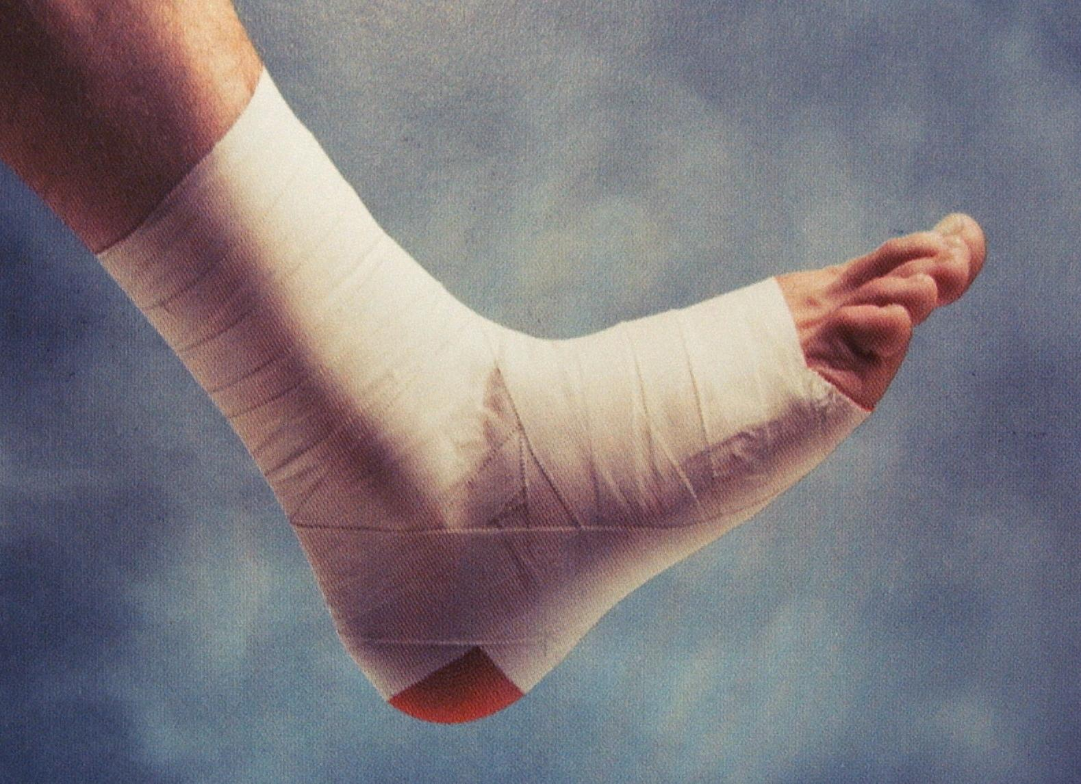
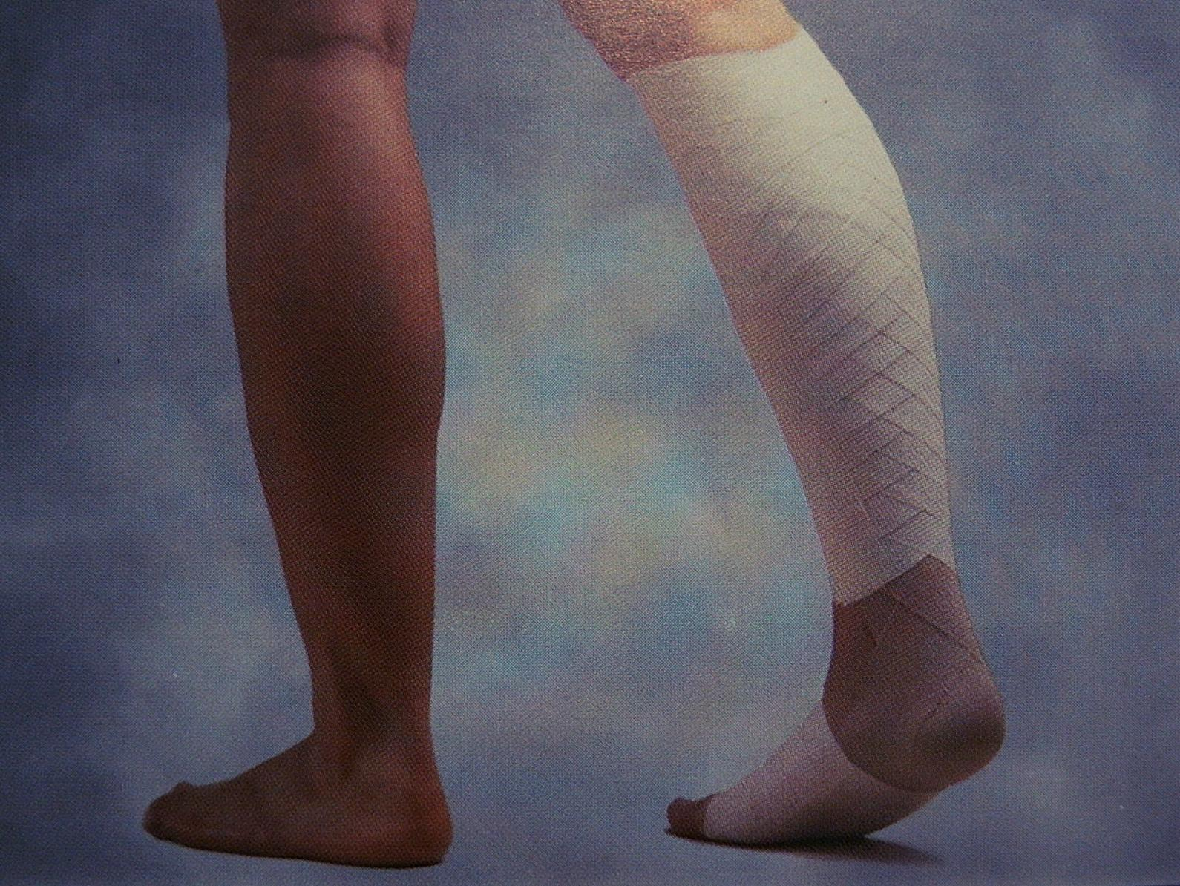
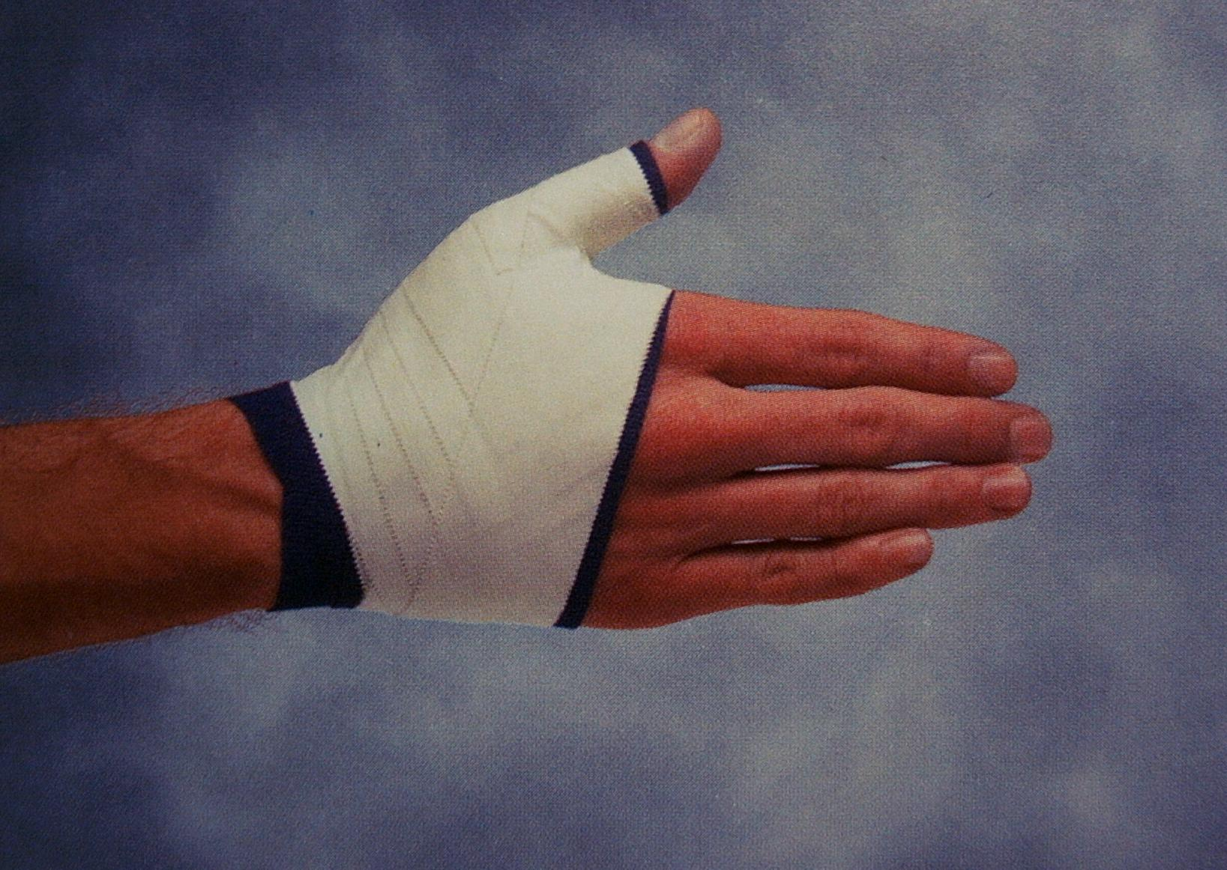
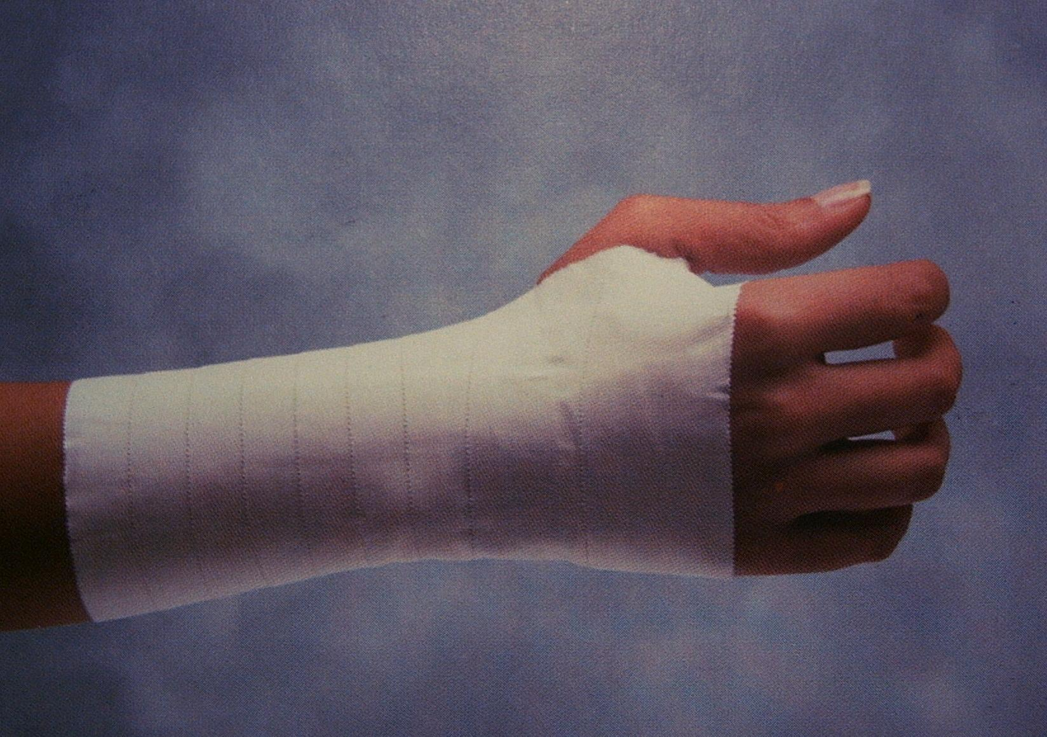
Taping

Slide 9
Obvazy z hadicových obinadel
Vyráběné v různých velikostech dle průměrů části těla na které obvazy
nasazujeme – speciální formou je „pruban“ – fixace těžko přístupných
míst (kyčel, rameno)
Standardní obvaz – obvaz hlavy, bérce, prstu
Dlahy a dlahové obvazy
Dlaha – tuhé těleso, které přemošťujě jeden nebo více kloubů a tím
omezuje v hybnosti.
Nejčastější formy : Crammerova dlaha (deštičky, drátky)
Vakuová dlaha
Extenční dlahy (braunova dlaha…)

Slide 10
Obvazy z tuhnoucích hmot
Prvé zmínky pocházejí z dob Peršanů a perských válek
Znovuobjevení – vojenský lékaři Pirogov a Mathijsen
Využívali na výrobu gázový obvaz a sádrový prášek
Indikace: hojení zánětu měkkých tkání a defektů
podpora vnitřní fixaci při instabilní fixaci
klasická léčba zlomenin
léčba po rekonstrukčních operacích kl. pouzder, vazů,
šlach, nervů,
vyrovnávaní končetin a malformací páteře
při zhotovování pozitivních a negativních odlitků
dočasná imobilizace při první pomoci

Slide 11
Obvazy z tuhnoucích hmot
Rizika dlouhodobé imobilizace – trombóza, omezení pohyblivosti
(Volkmanova kontraktura, Sudeckův syndrom),nekroza měkkých tkání,
útlak šlachy, nervu
Principy fixace: znehybnění kloubu pod a nad zlomeninou (střed. post)
zesílení v místech tlaku
používáme techniku podlož./nepodlož. obvazu
Druhy obvazů : sádrové obvazy
obvazy z tuhnoucích plastů ( lehčí, prodyšnější)
termocast
Funkční léčba dle Sarmienta – arteriální, venózní, lymfatický sytém
Mají významnou roli při hojení zlomenin. Při imobilizaci dochází k jejich
dysfunkci. Funkční léčba umožňuje limitovaný pohyb při hojení
zlomeniny a tým napomáha hojení

Slide 12
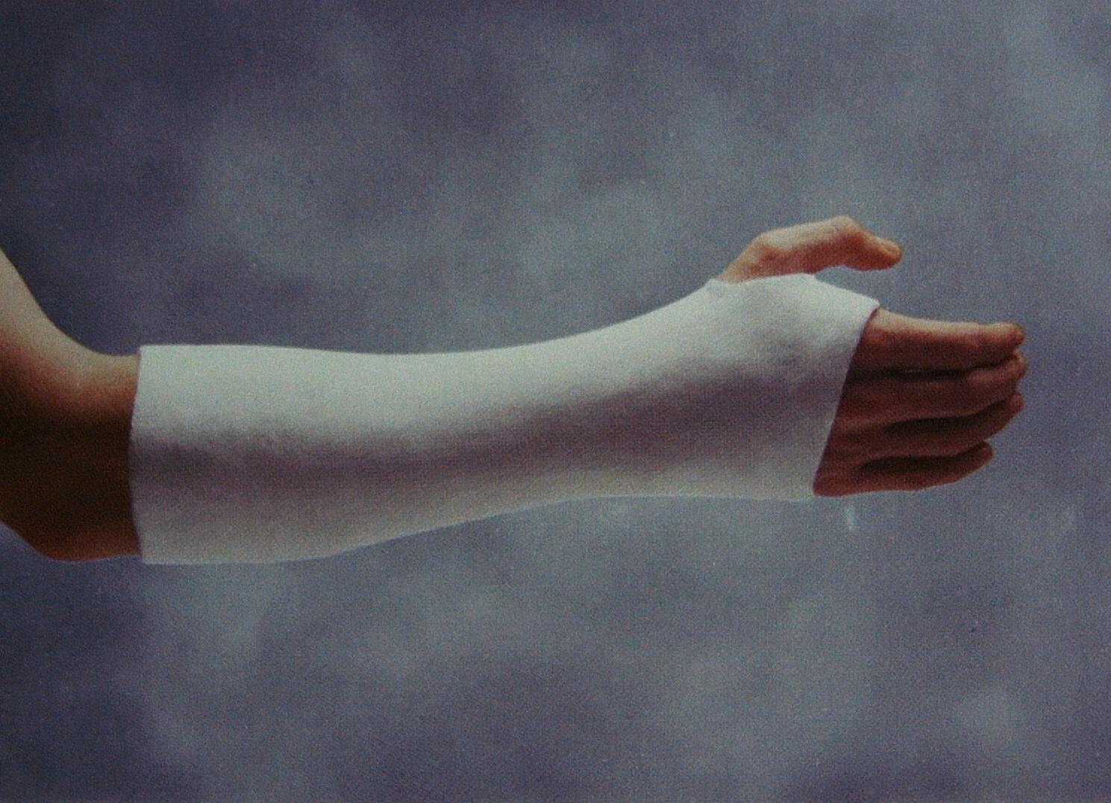
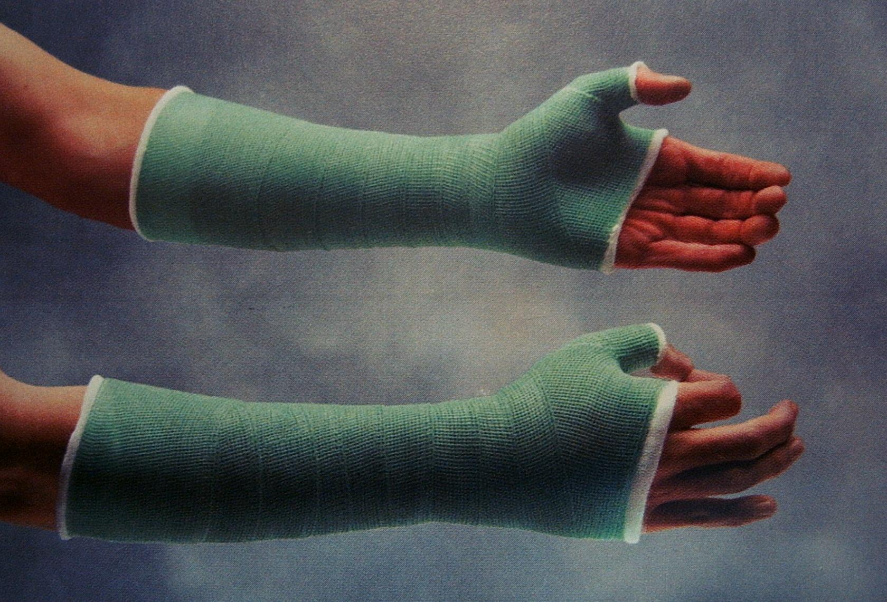
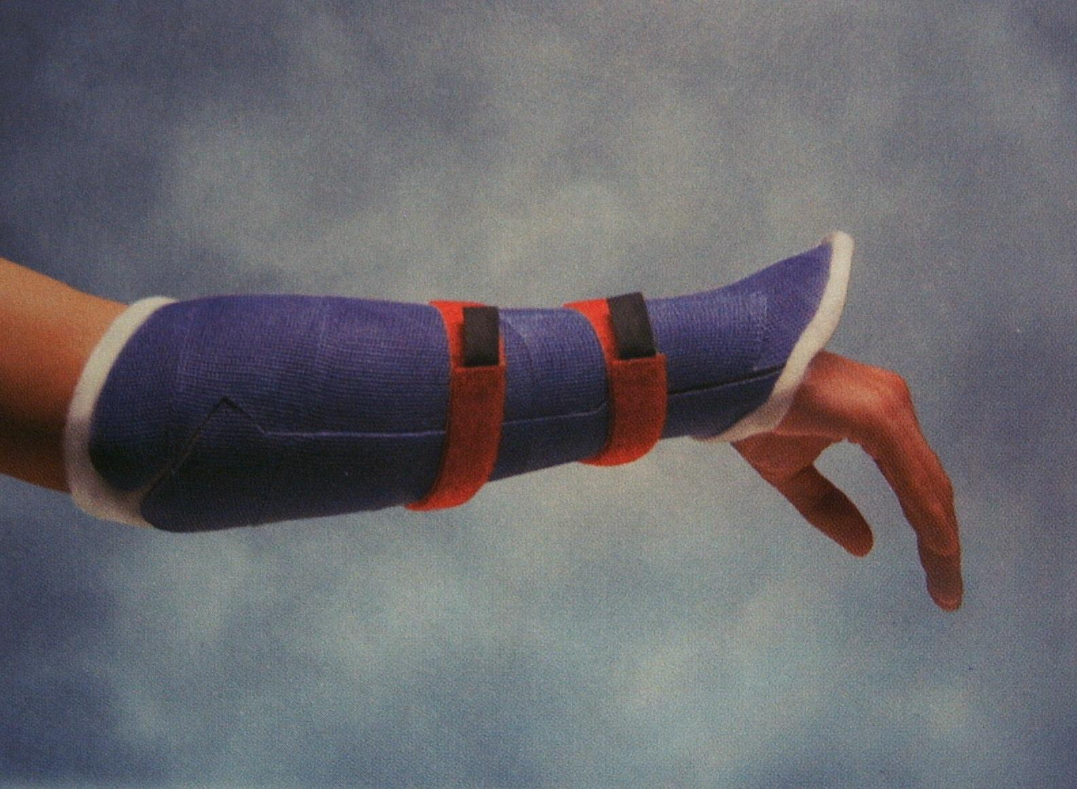
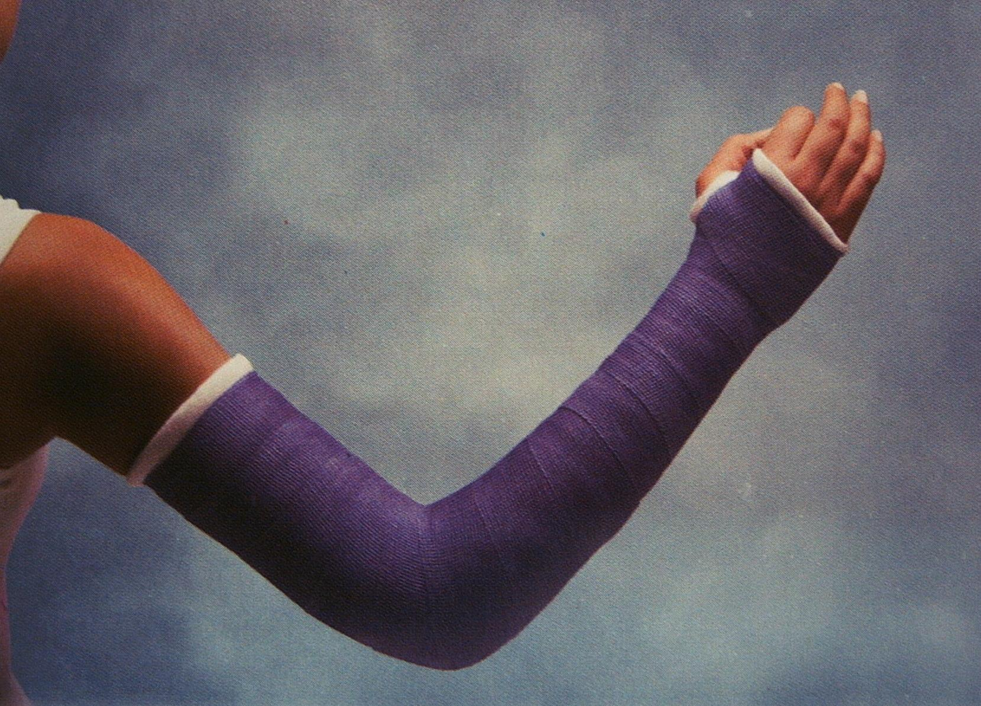
Tuhé obvazové techniky

Slide 13
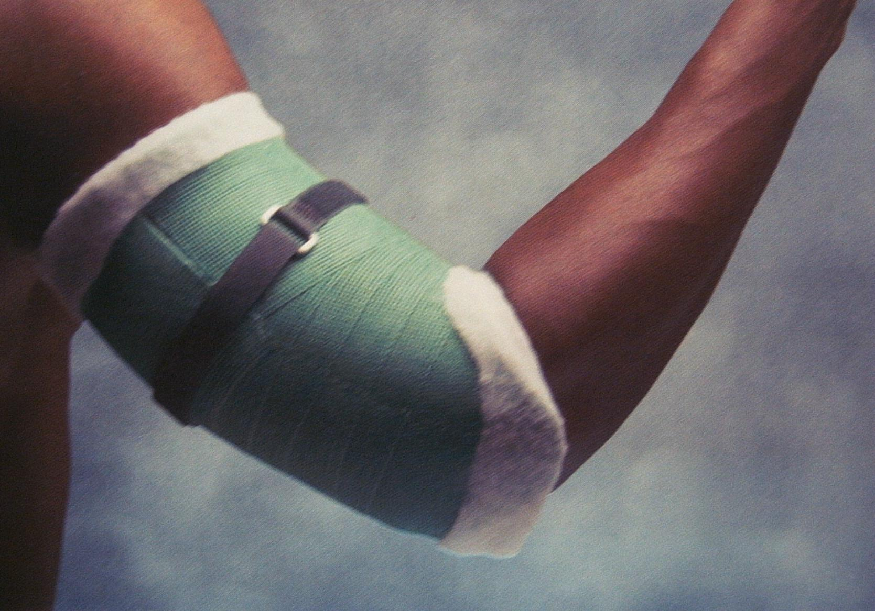
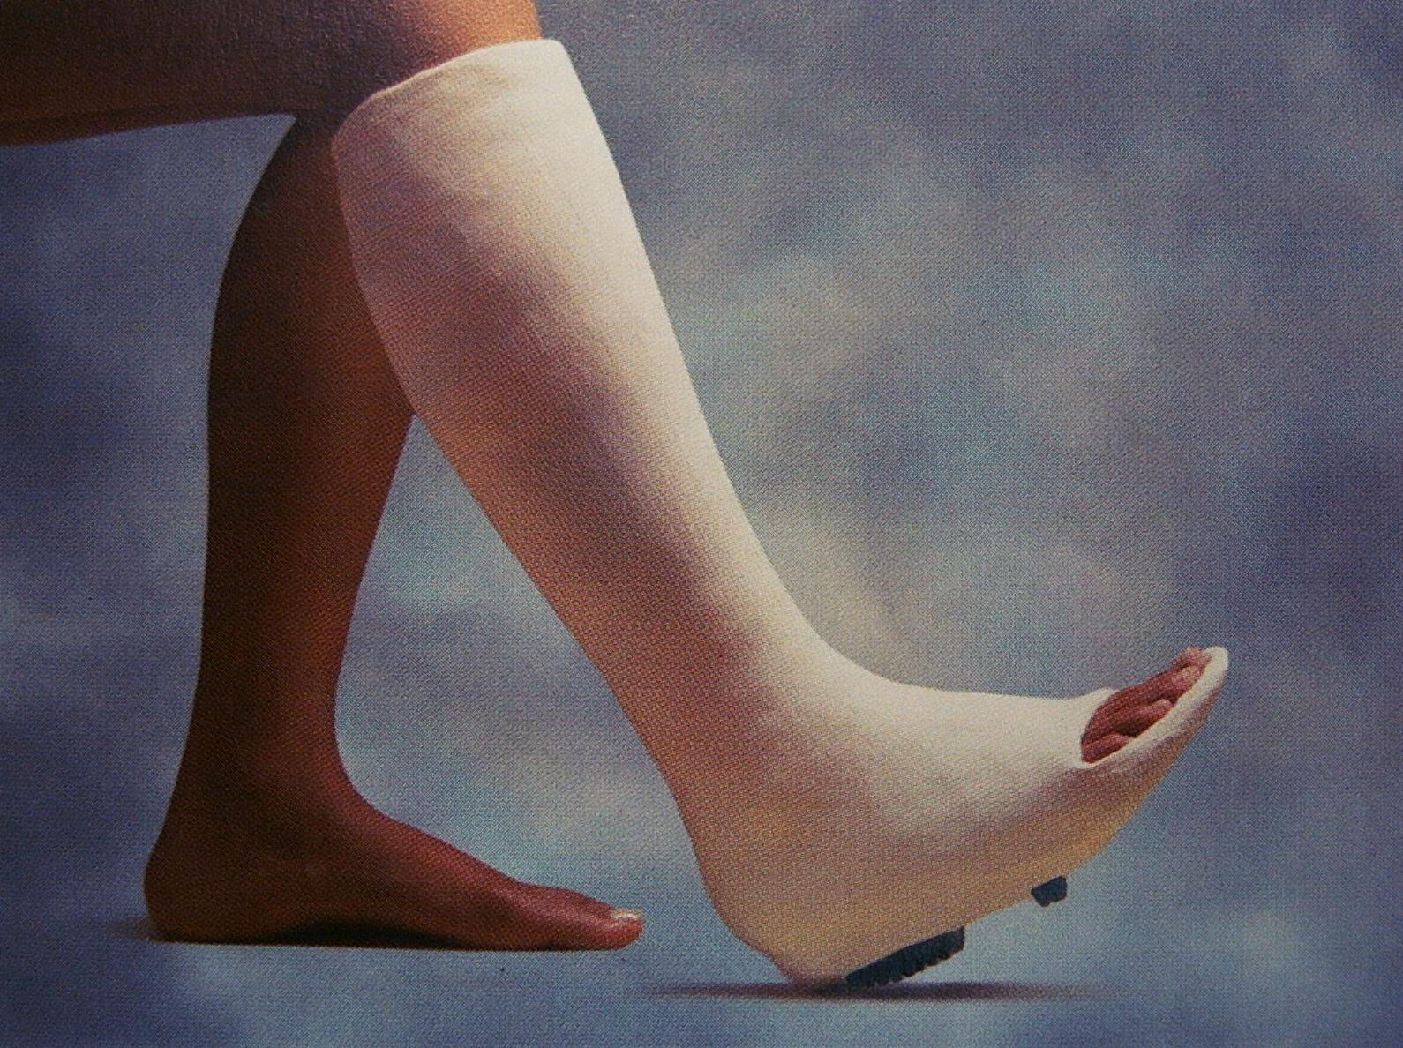
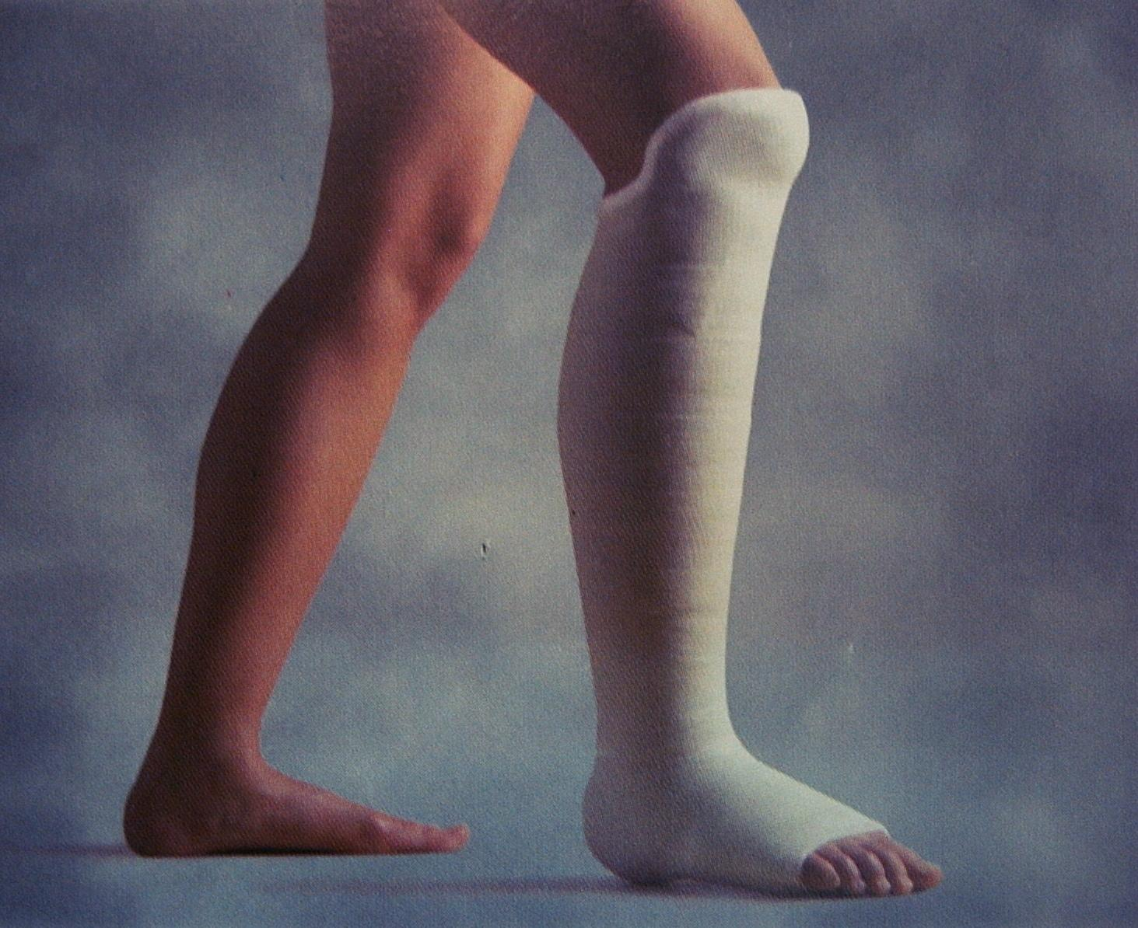
Tuhé obvazové techniky

Slide 14
Epitéza – druh náhrady určité části těla, která má pouze kosmetický význam, na rozdíl od protézy která představuje náhradu i funkční
Protéza – umělá náhrada části těla ( končetiny, chrupu…), která plní plně nebo částečně funkci chybějícího orgánu.
(řec. Prothesis – nástavec)
Ortéza – ortopedická pomůcka udržující vzájemně pohyblivé části těla v pevné poloze (dlaha, korzet)
(řec. Orthos – rovný, thesis – položení)
Ortéza (v užším smyslu) - zevně aplikovaná pomůcka, kterou používáme k ovlivnění morfologických nebo funkčních poruch nervového, svalového nebo skeletálního systému

Slide 15
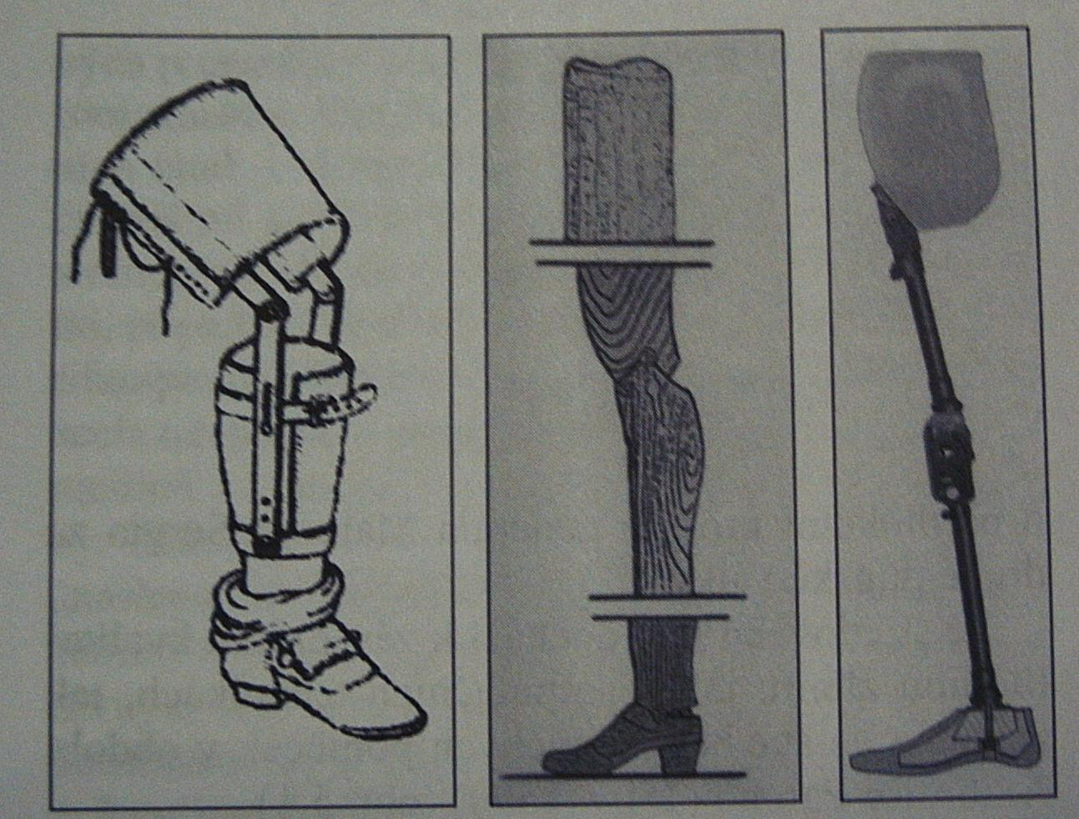
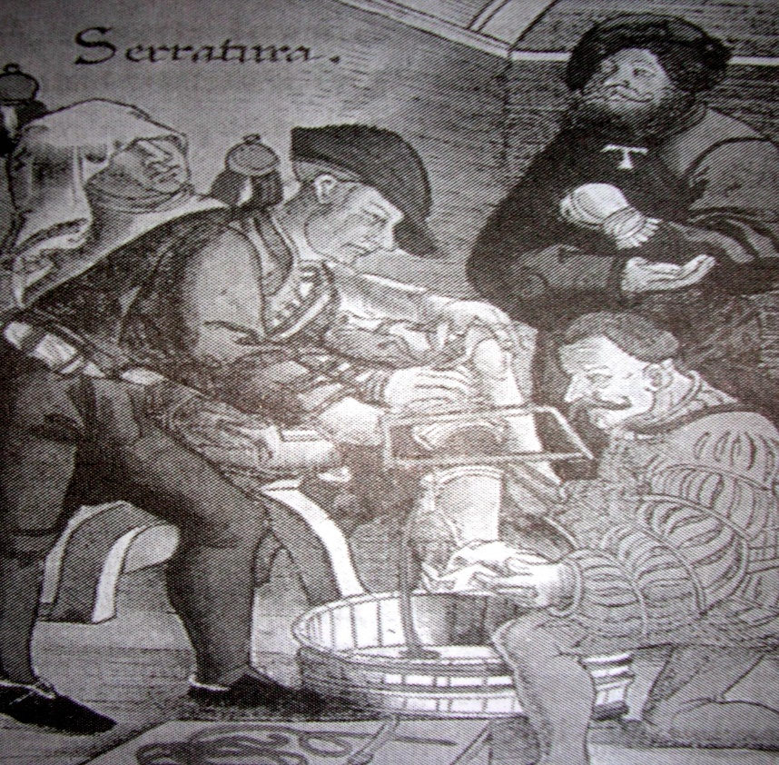
Protézy - epitézy
Historie
Oprotézování pahýlu bérce (mumifikovaná žena, Kazachstan -2300 p.n.l. )
Dřevěné protézy zpevněné bronzem a železem (Capri – 400 p.n.l.)
Středověk – rozvoj amputačních technik i protetických pomůcek
Vznik protetických a bandažistických firem
- konec 19 století
Ortopedická protetika – obor který léčí pacienty pomocí zevně aplikovaných protetických pomůcek jenž kompenzuji deficit, somatický,morfologický i funkční,

Slide 16
Protézy
Obor ortopedické protetiky který se zabývá léčbou pacientů exoprotézami (Protéza - náhrada funkční i kosmetická)-protetika
Protéza a pacient tvoří biomechanický celek
Protézy – exoskeletové a endoskeletové
každá protéza má dvě základní součásti: pahýlové lůžko (komfort)a periferie protézy (mechanické vlastnosti)
Pahýlové lůžko – závěsný typ/semikontaktní/plně kontaktní
první dva typ potřebují závěsné zařízení
Protetická chodidla – pevná chodidla (mechanicky odolné materiály)
dynamická chodidla (dokáží využít charakteru stavebního materiálu a energie k odvalu při švihové fázi kroku
Materiály – hliník, titan ocel, plasty, termoplasty, elastomery (silikony)

Slide 17
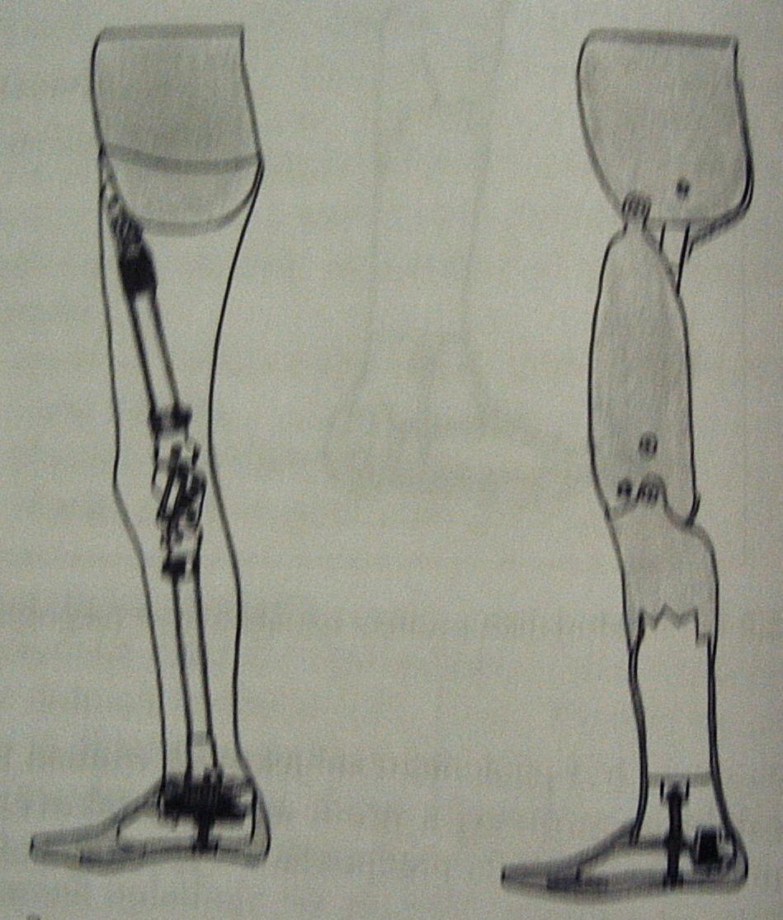
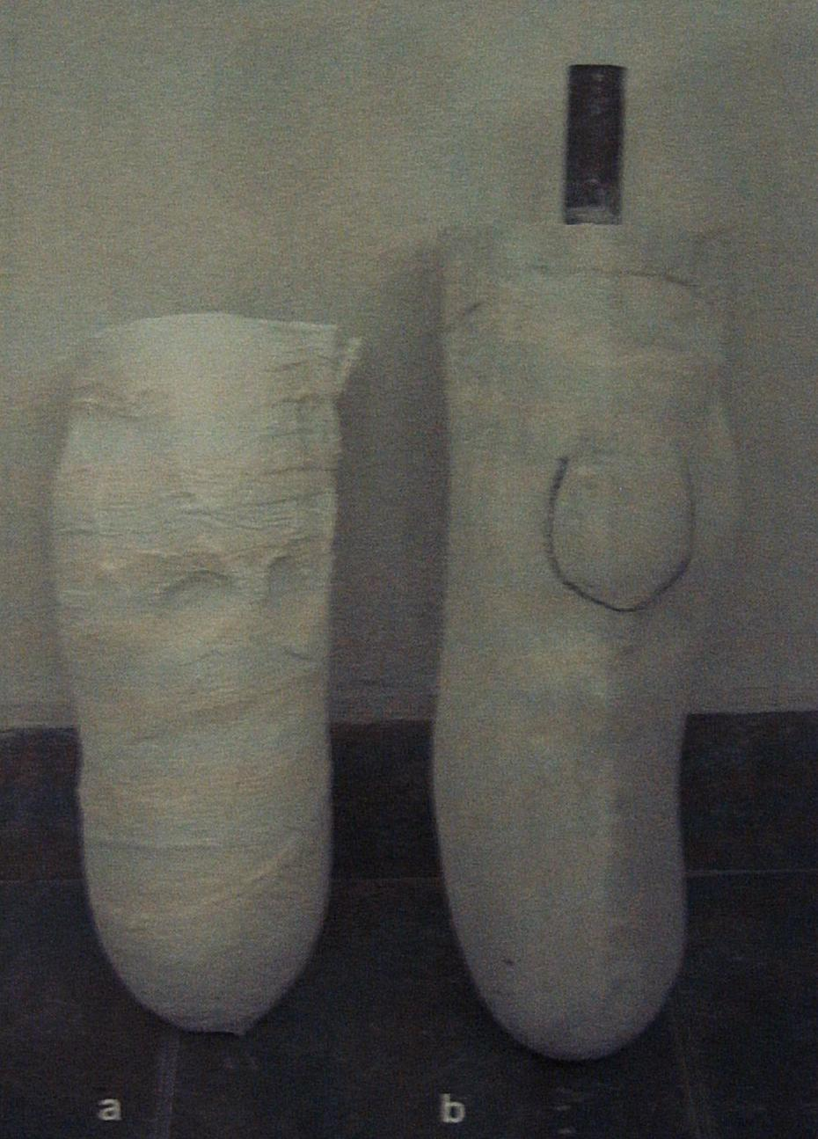
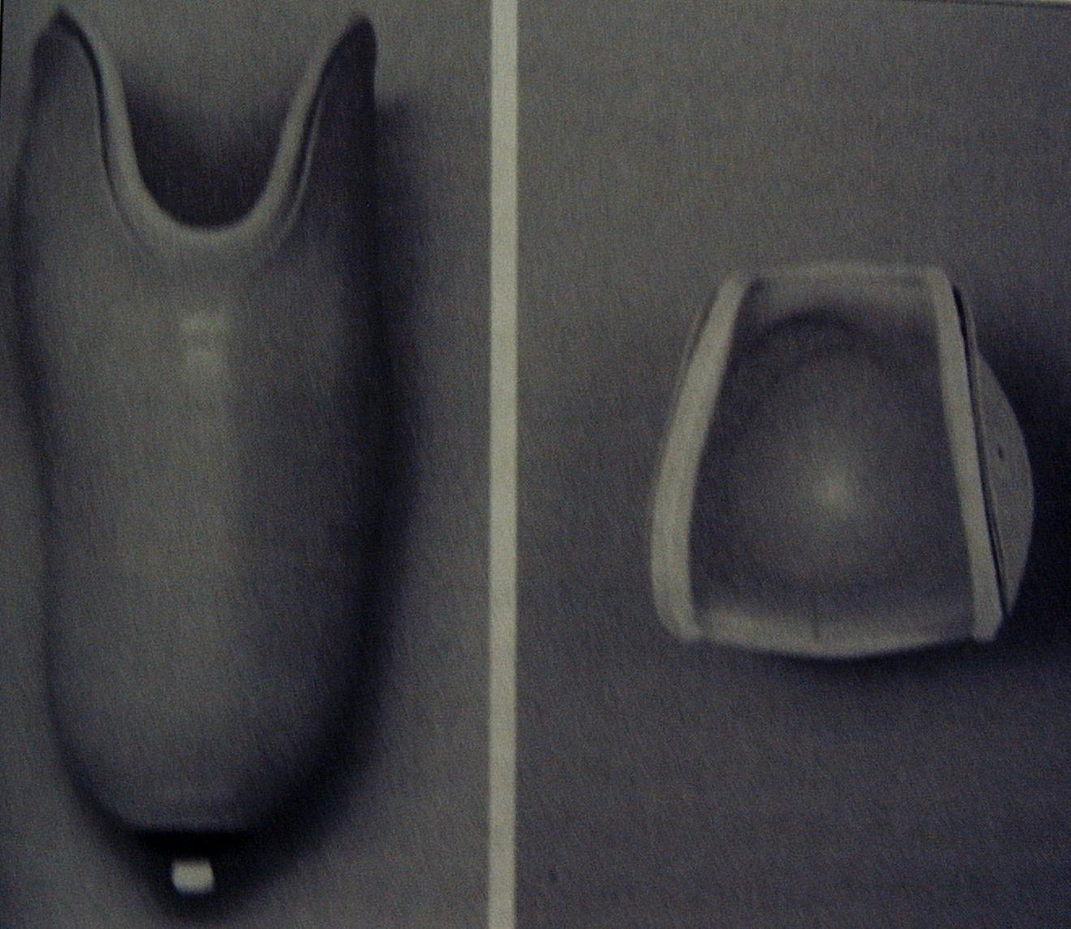
Protézy

Slide 18
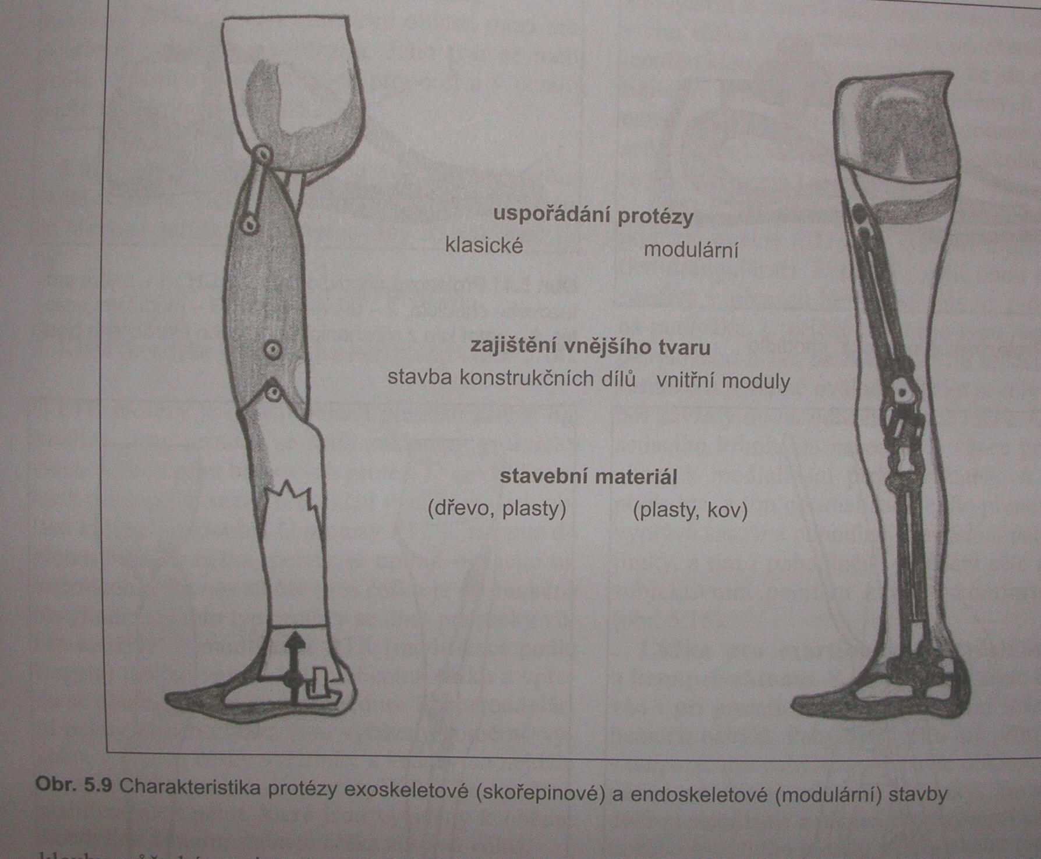
Protetické kolenní klouby – při amputacích v kolením kloubu a výše
jednoosé – polycentrické
Protetický kyčelní kloub – při exartikulaci v kyčli a hemipelvektomii
Protézy musí zajistit stabilitu pacienta ve fázi stojné i při chůzi
ff a stereotyp chůze závisí od materiálu, stavby protézy,
naložení protézy, ff. nastavení a pacienta

Slide 19
Protézy HK – rozdělujeme na aktivní a pasivní
Pasivní – nahrazují víceméně jen kozmetickou ff event. úchop pracovním nástavcem
Aktivní – konstrukčně vybaveny funkční schopností periferie
flexe-extenze, pronace- supinace, otevření- zavření
Protézy jsou ovládané vlastní silou – tahové pákové
Zevní sílou – hydraulické, pneumatické, elektrické a myoelektrické
V současnosti se využívají víceméně myolektrické
K iniciaci ff snímají myopotenciály, které vznikají při kontrakci, zesílený myopotenciál otevře zdroj který aktivuje elektromotor a dále funkční periferii protézy.
Hybridní – při amputací v paži. Ovládání ruky je myolelektrické a lokte
tahové
Protetická ruka – kozmetická/aktivní – pohyb palce proti bloku prstů

Slide 20
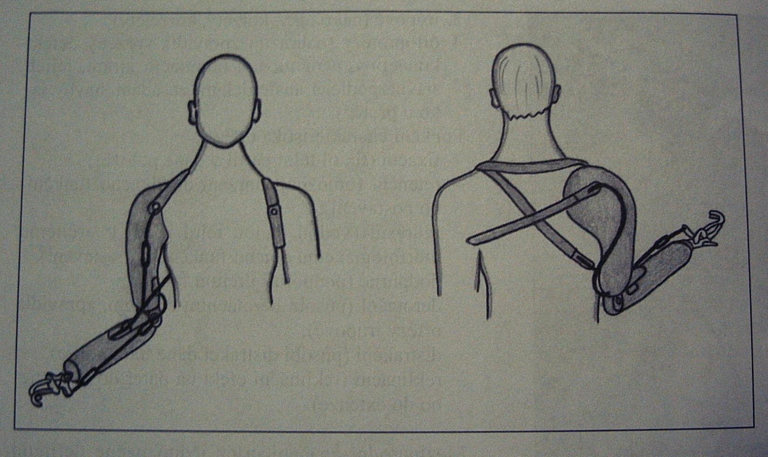
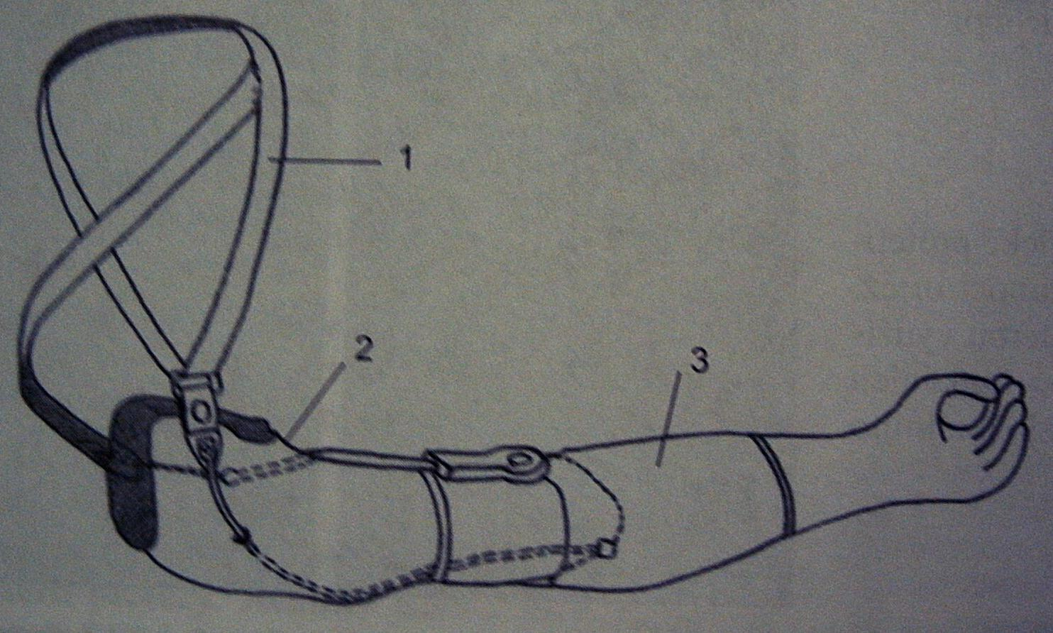
Protézy

Slide 21
Ortézy
Obor zabývající se léčbou pacientů pomocí ortéz - ortotika
Ortéza – zevně aplikovaná pomůcka, kterou využíváme k ovlivnění
Morfologických, nebo funkčních poruch nervového, svalového, nebo
skeletálního systému.
Ortézy – horních končetin, dolních končetin, trupové (nákrčníky, korzety, korzelety), ortoprotézy
Funkční charakteristika:
Fixační – fixuji danú partii v dané poloze
Retenční – umožňují udržení docíleného funkčního postavení
Redresí – vedou danou tělní partii k určitému morf. a/nebo funkčnímu postavení
Podpůrné – podporují určitou funkci
Derotační – působí derotačním efektem – většinou trupové
Distrakční – působí distrakcí dané tělné partie

Slide 23
Ortézy
Při indikaci ortézy hodnotíme – aktuální lokální morfologický a funkční nález, základní a přidružené onemocnění a jejich vývoj a prognózu,
(oběhové ,neurologické poměry, kožní reakce), předpoklad efektu,
compliance pacienta.

